Slide 1
Corso sulle ricerche bibliografiche
Gli strumenti di base

Slide 2

Qual è la domanda?
Avere le idee chiare sui bisogni reali
  Mi serve uno specifico documento (articolo, libro…)
  Cerco cosa c’è all’università di un certo autore
  Cerco l’edizione più recente di un’opera
  Cerco la traduzione in italiano di una determinata opera
  Cerco un manuale su una certa disciplina
  Devo compilare una bibliografia per una tesi/tesina partendo da un argomento specifico
  …

Slide 3
Catalogo o banca dati?
Questo è il problema
Cataloghi
  Servono a localizzare documenti (sapere dove)
Banche dati
  Servono a trovare citazioni bibliografiche di documenti su un determinato argomento (sapere cosa)

Slide 4

…ma ci sono gli ibridi
Banche dati integrate con risorse elettroniche
Archivi aperti
Portali di associazioni scientifiche/editori (PsycINFO, Springer LINK…)
Ecc.

Slide 5

I cataloghi si possono presentare in formati diversi
Cartacei (a schede)
Digitalizzati (schede in formato immagine)
OPAC (Online Public Access Catalog – cataloghi elettronici)
MetaOpac (interrogazione cumulativa di più OPAC)

Slide 6
I cataloghi dell’Università di Trieste
L’OPAC dell’Università di Trieste è aggiornato correntemente dal 1993. Il recupero dei dati bibliografici storici è ancora in atto. Si presenta in due versioni: OPAC accessibile e Biblioest. È condiviso con altre biblioteche (civiche, statali …). I record bibliografici dell’OPAC dell’Università di Trieste sono visibili anche nel catalogo elettronico del Servizio Bibliotecario Nazionale.
I dati bibliografici non ancora inseriti nell’OPAC sono ricercabili nei Cataloghi retrospettivi del Sistema Bibliotecario di Ateneo.
I titoli dei periodici in formato elettronico sono ricercabili del Catalogo dei periodici elettronici.

Slide 7
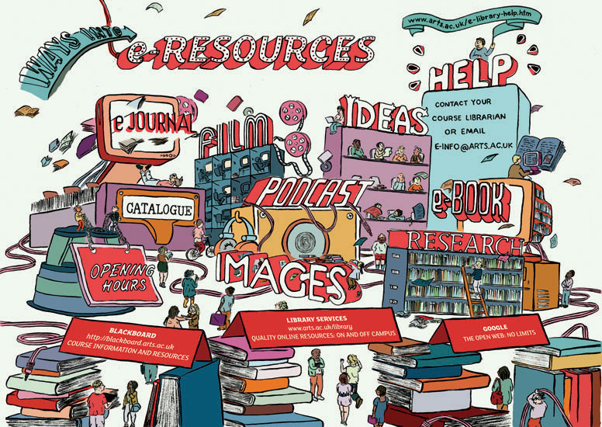
CATALOGHI
Nel catalogo BiblioEst troviamo le descrizioni di:
Libri
Periodici
Libri digitali
Filmati
Slide di corsi
…
Il pieno utilizzo dei servizi e delle informazioni presenti nel catalogo richiede la registrazione ai servizi personalizzati.

Slide 8
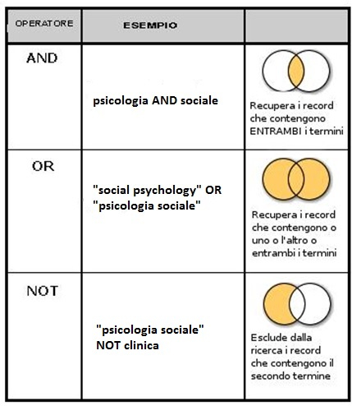
OPERATORI LOGICI
8
Notes:
8

Slide 9

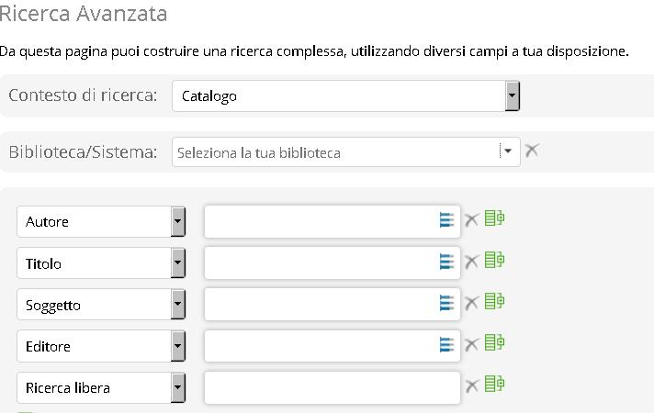
La Ricerca avanzata in BiblioEst
ESERCIZIO:
Cerchiamo le monografie in italiano e in inglese che contengono nel titolo le parole interazione/i sociale/i e in qualsiasi punto della descrizione la parola psicologia.
9
Notes:
9

Slide 10
Alcuni identificativi univoci utili per le ricerche
LIBRI
ISBN = International Standard Book Number (10/13 caratteri)
  Es. 0-8218-2905-X
PERIODICI
ISSN = International Standard Serial Number (8 caratteri)
  Es. 0004-9727
  DOCUMENTI ELETTRONICI IN RETE
  DOI = Digital Object Identifier (utilizzato per identificare le risorse digitali in Web)
  Es. 10.1021/ol203101s
  Trovate in OPAC:
  l’ISSN di Cognitive science
  l’ISBN di A companion to cognitive science
  Trovate in Web:
  Il DOI di Representations of faces and body parts in macaque temporal cortex: A functional MRI study

Slide 11
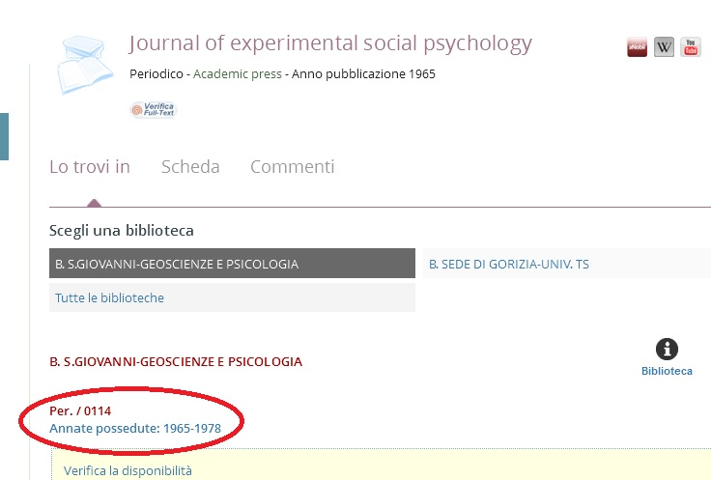
In BiblioEst dove trovo l’indicazione delle annate di un periodico possedute da una biblioteca?

Slide 12
CATALOGHI
Nell’OPAC di ateneo non troviamo le descrizioni dei singoli articoli/contributi pubblicati nei periodici o nei libri (monografie).
Importante:
Nell’OPAC di ateneo non devo mai impostare una ricerca partendo dall’autore o dal titolo del singolo articolo/contributo pubblicato in un periodico o in una monografia.
12
Notes:
12

Slide 13
Cerchiamo nei cataloghi:
Argyle, M., Cook, M. (1976). Gaze and Mutual Gaze. Cambridge: University Press
Hogue, C. W. V. (2001). Structure databases. In A. D. Baxevanis & B. F. F. Ouellette (Eds.), Bioinformatics (2nd ed., pp. 83–109). New York, NY: Wiley-Interscience.
Barlow, H.B. (1986). Why have multiple cortical areas? Vision Res., 26(1), 81–90.
Magnuson, J. S., Tanenhaus, M. K., Aslin, R. N., & Dahan, D. (2003). The time course of spoken word learning and recognition: Studies with artificial lexicons. J. Exp. Psychol. Gen., 132(2), 202-227.
Albert, M.K. (1992). The role of genericity in the perception of illusory contours. In Ann. Conf. Cogn. Sci. Soc., 14. (pp. 289-294). Hillsdale (N.J.): Erlbaum.
Afraz, S.R., Kiani, R., Esteky, H. (2006). Microstimulation of inferotemporal cortex influences face categorization. Nature 442(7103), 692–95. DOI: 10.1038/nature04982.
Sidnell, J., Stivers, T. (Eds.), (2012). The Handbook of Conversation Analysis. Chichester: Wiley-Blackwell. DOI: 10.1002/9781118325001.
13
Notes:
13

Slide 14
Un ultimo esercizio
Cercate in OPAC un testo che aiuti gli studenti ad utilizzare le biblioteche universitarie.
Notes:
C’e’ l’edizione successiva
Nature e’ online

